Slide 1
শুভেচ্ছা

Slide 2
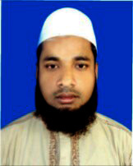
পরিচিতি
মুহাম্মদ ফখরুদ্দীন
সহকারী শিক্ষক,মির্জাবাজার ইসলামিয়া দাখিল মাদরাসা
হাদিফকিরহাট, মিরসরাই,চট্টগ্রাম
ID- 22
মোবাইলঃ ০১৮১১৬০৮৬৩১
Email:fakhruddinmobarak@gmail.com

Slide 3
বিষয় পরিচিতি
সময়ঃ ৫০ মিনিট

Slide 4
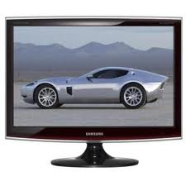
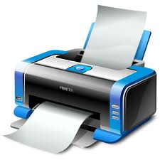
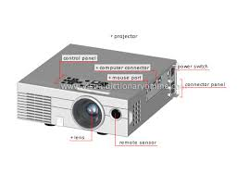
মানসিক প্রস্তুতি
মির্জাবাজার ইসলামিয়া দাখিল মাদরাসা

Slide 5
অধ্যায়ঃ২য়
পাঠঃ১৬,১৭ও ১৮
পৃঃ৩২-৩৫
(আউটপুট)

Slide 6
শিখনফল
এই পাঠ শেষে শিক্ষার্থীরা--
১। আউটপুটের নাম গুলো বলতে পারবে?
২। আউটপুট গুলোর কাজের বিশ্লেষণ করতে পারবে?

Slide 7
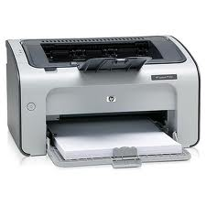
নিচের এটি একটি আউটপুট যন্ত্র।
আধুনিক লেজার প্রিন্টার।অফ লাইন/অনলাইন এর ডাটা কে প্রিন্ট দেওয়া যায়।
নিচের ছবি গুলোর প্রতি লক্ষ্য করঃ
এই চিত্রটির প্রতি লক্ষ্য কর।
প্রিন্টার
ডট ম্যাট্রিক্স, ইঞ্জেক্ট,লেজার
প্রিন্টার মোট ৩ আকৃতির রয়েছে-

Slide 8
নিচের এটি একটি আউটপুট যন্ত্র।
আধুনিক LED মনিটর
এই চিত্রটির প্রতি লক্ষ্য কর
মির্জাবাজার ইসলামিয়া দাখিল মাদরাসা
CRT,
LCD LED
মনিটর
মনিটর মোট ৩ আকৃতির রয়েছে-
লাইট ইমিটিং ডায়োড

Slide 9
মাল্টিমিডিয়া প্রজেক্টর
এটির মাধ্যমে আমাদের ডিজিটাল কনটেন্ট কে পর্দায় বড় করে দেখায়

Slide 10
প্রিন্টার
মনিটর
উপরের৩ টি আউটপুট যন্ত্র ছাড়া ও আরো কত গুলো আউটপুট যন্ত্র দেখতে পাই যা আমরা পরের স্লাইডে দেখি......

Slide 12
মনিটর ও প্রিন্টার আউটপুট দ্বয়ের ৫টি করে কাজের বর্ণনা দাও।
দলীয় কাজ

Slide 13
শ্রেণি মূল্যায়ণ
আউটপুট কি?
প্রিন্টারের প্রধান কাজ কোন টি?
এই যন্ত্র টির নাম কি?
এই যন্ত্রটি ইনপুট না আউটপুট?
এই যন্ত্রটির সংক্ষেপ নাম কি?

Slide 14
একটি “মনিটর” এঁকে তার কাজের বর্ণনা দাও।
বাড়ীর কাজ

Slide 15
ধন্যবাদ

